Slide 1
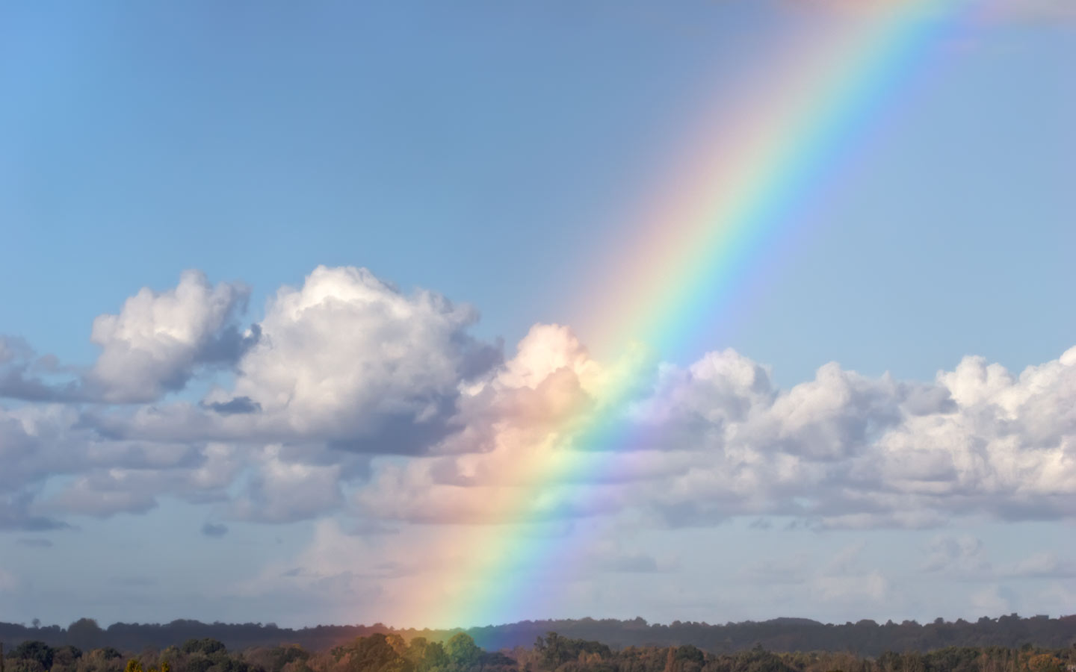
하나님이 꿈꾸는 교회
Church of God’s Dreams

Slide 2
Worship
In Spirit
and Truth

Slide 3
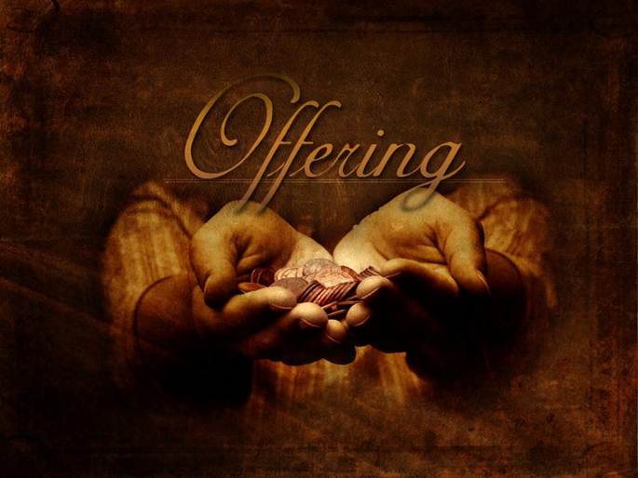

Slide 11
Offertory prayer
김순배 강도사

Slide 18
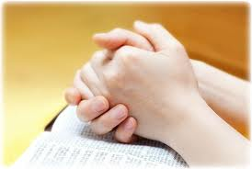
Prayer
다같이

Slide 19
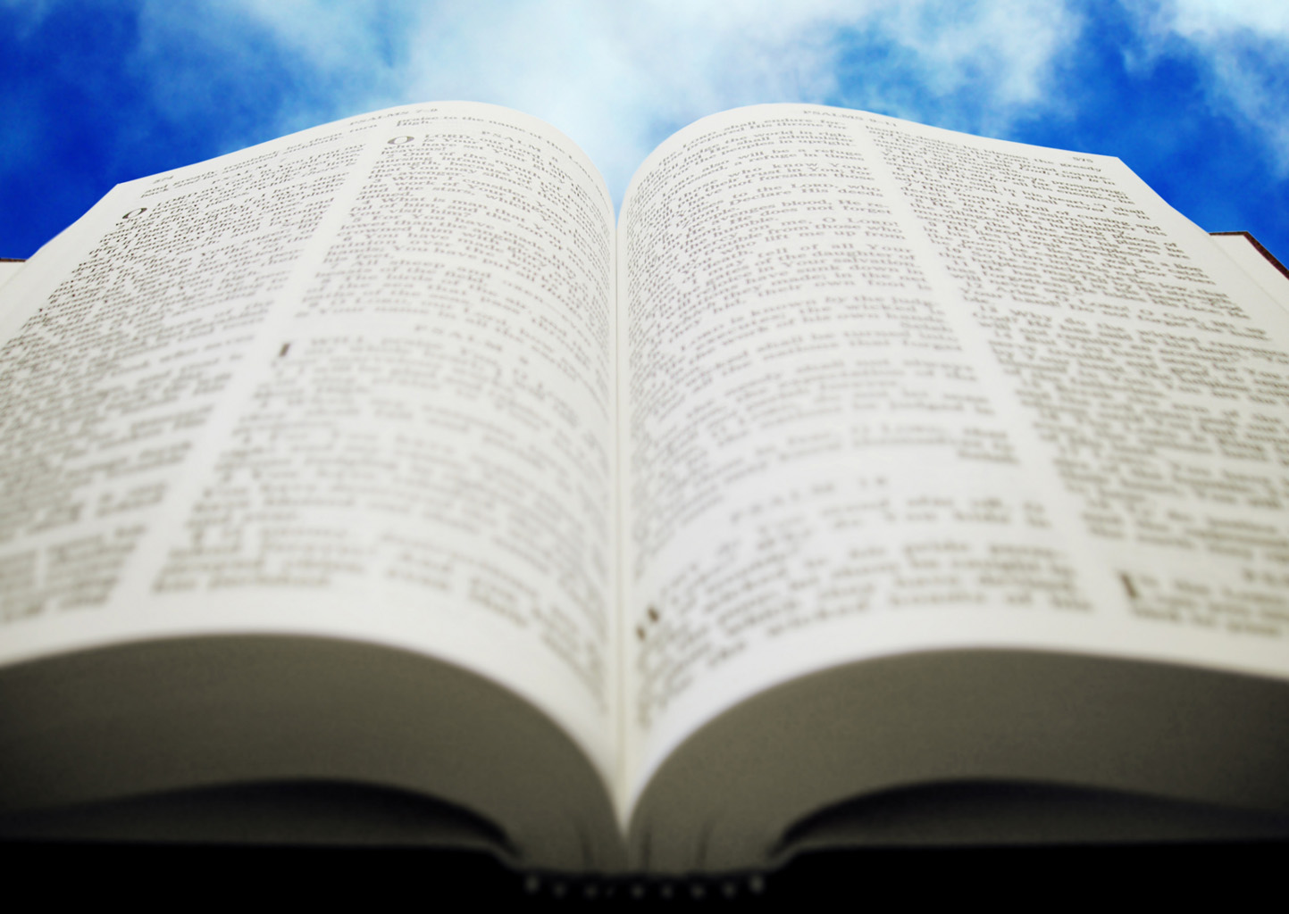
아가서
2:1-17

Slide 20
(아 2:1) 나는 사론의 수선화요 골짜기의 백합화로다 (아 2:2) 여자들 중에 내 사랑은 가시나무 가운데 백합화 같도다 (아 2:3) 남자들 중에 나의 사랑하는 자는 수풀 가운데 사과나무 같구나 내가 그 그늘에 앉아서 심히 기뻐하였고 그 열매는 내 입에 달았도다 (아 2:4) 그가 나를 인도하여 잔칫집에 들어갔으니 그 사랑 은 내 위에 깃발이로구나

Slide 21
(아 2:5) 너희는 건포도로 내 힘을 돕고 사과로 나를 시원하게 하라 내가 사랑하므로 병이 생겼음이라 (아 2:6) 그가 왼팔로 내 머리를 고이고 오른팔로 나를 안는구나 (아 2:7) 예루살렘 딸들아 내가 노루와 들사슴을 두고 너희에게 부탁한다 내 사랑이 원하기 전에는 흔들지 말고 깨우지 말지니라

Slide 22
(아 2:8) 내 사랑하는 자의 목소리로구나 보라 그가 산에서 달리고 작은 산을 빨리 넘어오는구나 (아 2:9) 내 사랑하는 자는 노루와도 같고 어린 사슴과도 같아서 우리 벽 뒤에 서서 창으로 들여다보며 창살 틈으로 엿보는구나 (아 2:10) 나의 사랑하는 자가 내게 말하여 이르기를 나의 사랑, 내 어여쁜 자야 일어나서 함께 가자

Slide 23
(아 2:11) 겨울도 지나고 비도 그쳤고 (아 2:12) 지면에는 꽃이 피고 새가 노래할 때가 이르렀는데 비둘기의 소리가 우리 땅에 들리는구나 (아 2:13) 무화과나무에는 푸른 열매가 익었고 포도나무는 꽃을 피워 향기를 토하는구나 나의 사랑,나의 어여쁜 자야 일어나서 함께 가자

Slide 24
(아 2:14) 바위 틈 낭떠러지 은밀한 곳에 있는 나의 비둘기야 내가 네 얼굴을 보게 하라 네 소리를 듣게 하라 네 소리는 부드럽고 네 얼굴은 아름답구나

Slide 25
(마 11:28) 수고하고 무거운 짐 진 자들아 다 내게로 오라 내가 너희를 쉬게 하리라 (요 14:27) 평안을 너희에게 끼치노니 곧 나의 평안을 너희에게 주노라 내가 너희에게 주는 것은 세상이 주는 것과 같지 아니하니라 너희는 마음에 근심하지도 말고 두려워하지도 말라

Slide 26
찬양대

Slide 30
신랑의 초청 (아가서 2장)

Slide 41
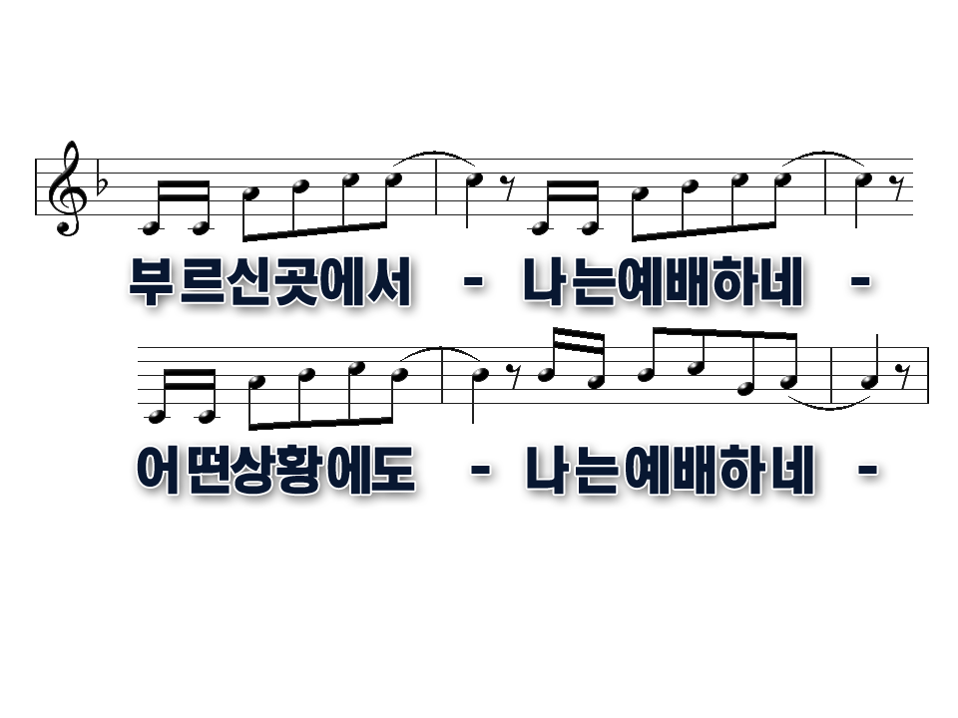

Slide 45
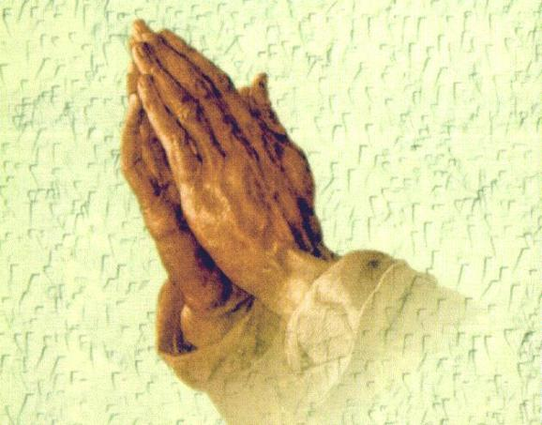
폐회 기도
김순배 강도사

Slide 47
교회 소식
하나님이 꿈꾸시는 교회에 나오셔서 예배드리는 모든 성도님들을 환영합니다.

Slide 51
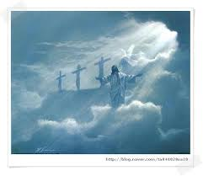
I will be with you always even until the end of the world

